Slide 1


Personální a organizační zabezpečení
Oddělení centrální sterilizace v ČR a SR
Mezinárodní kongres STERIL.CZ - Brno 2024
XVIII. výroční konference České společnosti pro sterilizaci, z.s
1. – 2.10.2024
RNDr. Jana Boledovičová, PhD., MPH
Nemocniční epidemiolog
Vedoucí Oddělení nemocniční epidemiologie a Centrální sterilizace

Slide 2

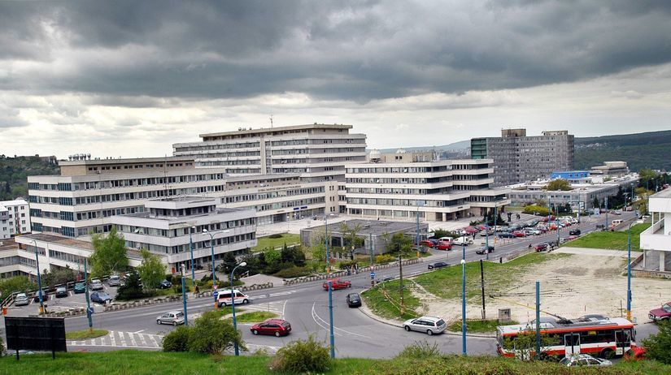
Zkušenosti z praxe
Vsetínská nemocnice a.s. , ČR
2021 -
Národný ústav detských chorôb, Bratislava, SR
2009 - 2021

Slide 3
Zkušenosti z praxe
Vsetínská nemocnice a.s. , ČR
Národný ústav detských chorôb, Bratislava, SR
Založena v roce 1911
311 lůžek
  250 akutní péče
  61 následná péče
Pacienti od 18+
Pracoviště – oddělení
  8 lůžkových
  10 ambulantních
  5 komplementů
  COS
  ONEaCS
750 zaměstnanců
Rok 2023
  10 405 hospitalizací
  70 730 ošetřovacích dní
Prvá detská nemocnica v Bratislave vznikla v roku 1853
od 01.01.1991 ako štátna príspevková organizácia
počet lôžok 419
pacienti od 0 - 18 rokov + 364 dní
kliniky 13
oddelenia 9 vrátane SVaLZ
počet hospitalizácií cca 18.000 ročne
počet zamestnancov 1.284
Počet hospitlizací cca 18 – 20 tisíc

Slide 4
Organizační zabezpečení
Vsetínská nemocnice a.s. , ČR
Národný ústav detských chorôb, Bratislava, SR
01.07.2021 – 30.06.2022
Oddělení nemocniční epidemiologie
Do 30.06.2022
Centrální operační sály a centrální sterilizace
01.07.2022
Oddělení nemocniční epidemiologie
a centrální sterilizace
Oddelenie centrálnej sterilizácie
a centrálnej úpravy postelí
  OCS - samostatné pracovisko od roku 1989
    neskôr vytvorené pracovisko CUP

Slide 5
Organizační zabezpečení
01.07.2022
Oddělení nemocniční epidemiologie
a centrální sterilizace
Rozhodnutí vedení nemocnice
Zavedení informačního systému MEDIX
Kompetence
všeobecná sestra vs. VŠ se specializací z epidemiologie
Předvídali co se asi uděje – kontrola KHS

Slide 6

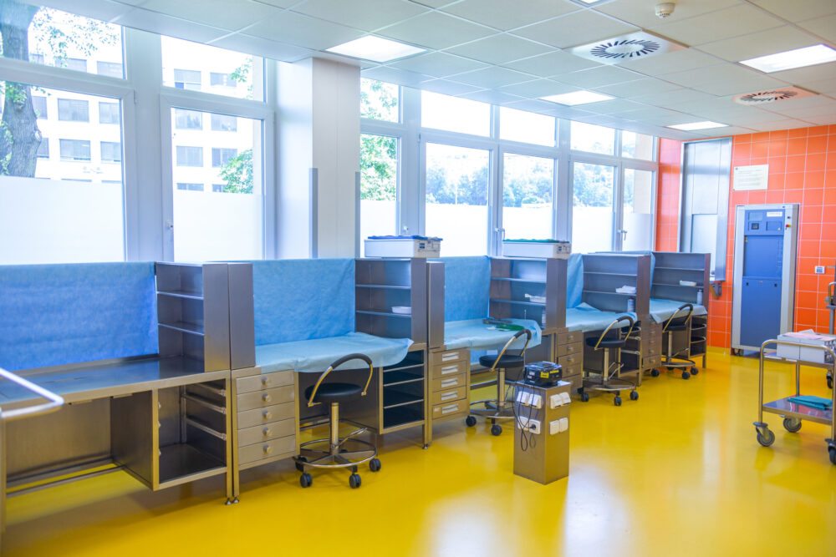
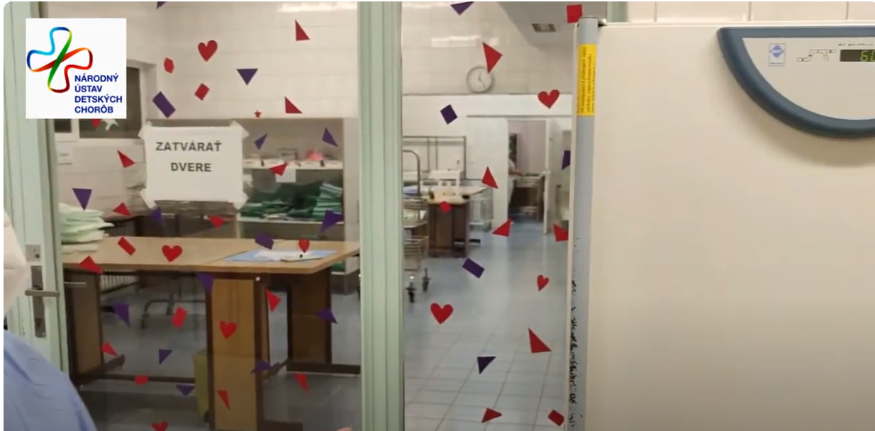
Organizační zabezpečení
Vsetínská nemocnice a.s. , ČR
Národný ústav detských chorôb, Bratislava, SR
Oddělení nemocniční epidemiologie
a centrální sterilizace
  Pracoviště nemocniční epidemiologie
  Pracoviště centrální sterilizace
  Pracovní doba: Pondělí – pátek
  6:00 – 14:30 12:00 – 20:30
Oddelenie centrálnej sterilizácie
a centrálnej úpravy postelí
  Pracovisko Centrálnej sterilizace
  Pracovisko Centrálnej úpravy postelí
  Pracovná doba: 24/7

Slide 7
Personální zabezpečení
Vsetínská nemocnice a.s. , ČR
Národný ústav detských chorôb, Bratislava, SR
COS a CS:
Primář COS
Vrchní sestra COS
  Staniční sestra CS
    Sestry
    Sanitářky
ONAaCS
  Pracoviště nemocniční epidemiologie
    Nemocniční epidemiolog VŠ
      Pracoviště centrální sterilizace
        Sestra
        Sanitářka
    Epidemiologická sestra
Oddelenie centrálnej sterilizácie
a centrálnej úpravy postelí
  Pracovisko Centrálnej sterilizáce
  Primář CS – neobsadené ?
  Vrchní sestra CS
    Sestra špecialistka
    Sestra
    Sanitár/-ka
    Praktická sestra
    Technik zdravotnických pomôcok
    Farmaceutický labrant
    Pracovisko Centrálnej úpravy postelí
      Sanitár/-ka
      Asistent / pomocník

Slide 8
Personální zabezpečení
Vsetínská nemocnice a.s. , ČR
Národný ústav detských chorôb, Bratislava, SR
ONEaS
    Nemocniční epidemiolog
      VŠ III. Stupeň , specializace z epidemiologie
    Epidemiologická sestra
      Sestra bez odborného dohledu, kurz pro epidemiologické sestry
    Sestra včetně staniční
      Sestra bez odborného dohledu
    Sanitářka
OCS a CUP
  Primář CS – neobsadené ?
  Vrchní sestra CS - VŠ + specializácia
    Sestra špecialistka
    Sestra
    Sanitár/-ka
    Praktická sestra
    Technik zdravotnických pomôcok
    Farmaceutický labrant
    Pracovisko Centrálnej úpravy postelí
      Sanitár/-ka
      Asistent / pomocník

Slide 9
Personální zabezpečení na OCS v SR
§ 12
Sterilizácia, dezinfekcia a regulácia živočíšnych škodcov
V celom procese prípravy sterilnej zdravotníckej pomôcky prevádzkovateľ vytvorí, dokumentuje, zavedie a udržiava systém zabezpečenia kvality sterilizácie.
Prevádzkovateľ zodpovedá za
valitu sterilizačných médií požadovaných výrobcom; technická kontrola sterilizátorov sa vykonáva v rozsahu stanovenom výrobcom; pri prístrojoch bez technickej dokumentácie jedenkrát ročne,
správnosť sterilizačného procesu a jeho monitorovanie,
zaškolenie a preškolenie zamestnanca vykonávajúceho sterilizáciu,
kontrolu sterilizácie zaškoleným zamestnancom,
kontrolu účinnosti sterilizátorov.
Radenic starostlivosti o zdravotnícku pomôcku vykonáva zdravotnícky pracovník kategórie sestra, ktorý získal certifikát v pracovnej činnosti organizácia a riadenie starostlivosti o zdravotnícke pomôcky.
Na oddelení centrálnej sterilizácie zodpovedá za prevádzku a kvalitu zdravotnícky pracovník so špecializáciou alebo certifikáciou
Kategória lekár – špecializácia v špecializačnom odbore verejné zdravotníctvo, chirurgia; certifikácia pracovných činností v certifikovanej pracovnej činnosti epidemiológia, zdravotná ekológia,
kategória farmaceut – špecializácia v niektorom zo špecializačných odborov,
kategória asistent – špecializácia v špecializačnom odbore epidemiológia,
kategória sestra – certifikácia pracovných činností v certifikovanej pracovnej činnosti organizácia a riadenie starostlivosti o zdravotnícke pomôcky.
Vyhláška MZ SR č. 553/2007 Z. z. ktorou sa ustanovujú podrobnosti o požiadavkách na prevádzku zdravotníckych zariadení z hľadiska ochrany zdravia

Slide 10
Personální zabezpečení na OCS v ČR
Nestanovuje zodpovědnost za provoz a kvalitu na pracovištích centrální sterilizace
t.j.
Není definováno
personální zabezpečení
a tudíž i organizační zabezpečení
Vyhláška č. 306/2012 Sb. o podmínkách předcházení vzniku a šíření infekčních onemocnění a o hygienických požadavcích na provoz zdravotnických zařízení a vybraných zařízení sociálních služeb

Slide 11
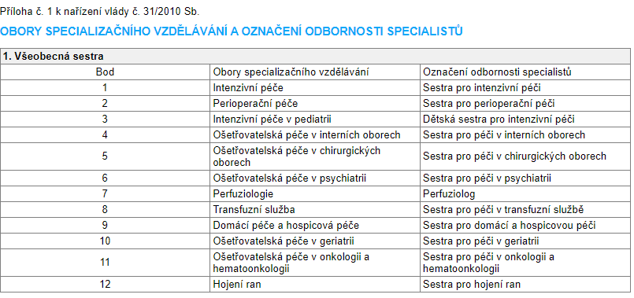
Vzdělání zaměstnanců OCS
ČR
SR
Zákon č. 96/2004 Sb.
Zákon o podmínkách získávání a uznávání způsobilosti k výkonu nelékařských zdravotnických povolání a k výkonu činnosti souvisejících s poskytováním zdravotní péče a o změně některých souvisejících zákonů (zákon o nelékařských zdravotnických povoláních)
Nariadenie vlády č. 296/2010 Z.z. o odbornej spôsobilosti na výkon zdravotníckeho povolania, spôsobe ďalšieho vzdelávania zdravotníckych pracovníkov, sústave špecializačných odborov a sústave certifikovaných pracovných činností
TRETIA ČASŤ
ĎALŠIE VZDELÁVANIE ZDRAVOTNÍCKYCH PRACOVNÍKOV
§ 68
Spôsoby ďalšieho vzdelávania
Ďalšie vzdelávanie zdravotníckych pracovníkov zahŕňa
a) špecializačné štúdium,
b) certifikačnú prípravu,
c) sústavné vzdelávanie .

Slide 12
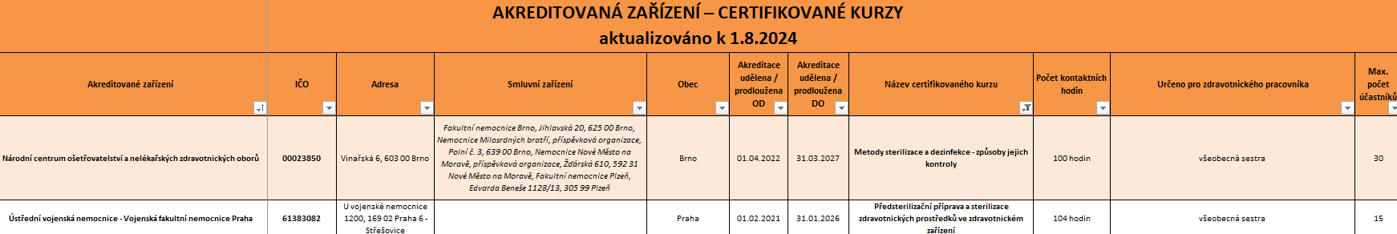
„Specializace v tomto oboru není. Všechny specializace naleznete zde: https://mzd.gov.cz/prehled-oboru-a-vzdelavani-nelekarskych-zdravotnickych-pracovniku/#VS-5
Perioperační péče. (v OM 1 je část o sterilizaci – 2 x 4 hodiny.)
Varianta Certifikovaný kurz pro úzce vymezené činnosti – takový kurz ale není zveřejněn v žádném věstníku, zařízení si program vytvoří a požádají o akreditaci.
Seznam certifikovaných kurzů - kurz akreditovaný NCONZO“

Slide 13
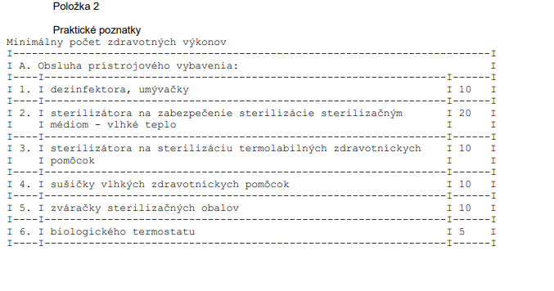
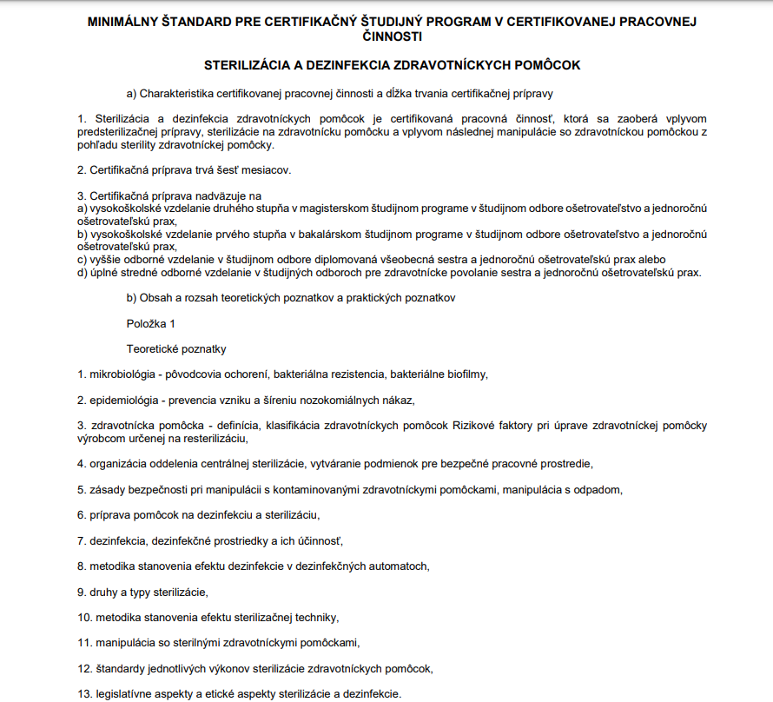
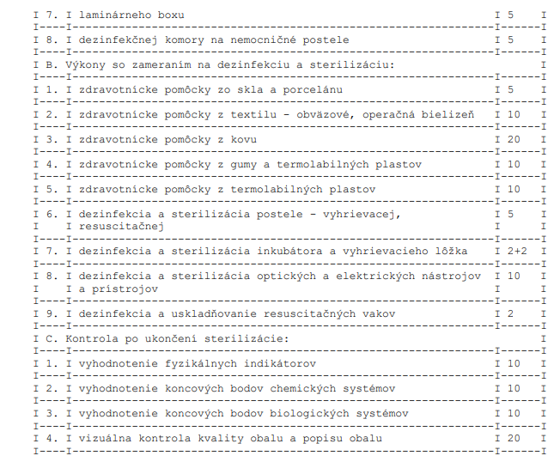
MINIMÁLNY ŠTANDARD PRE CERTIFIKAČNÝ ŠTUDIJNÝ PROGRAM
V CERTIFIKOVANEJ PRACOVNEJ ČINNOSTI
STERILIZÁCIA A DEZINFEKCIA ZDRAVOTNÍCKYCH POMÔCOK
Slovenská zdravotnícka univerzita
Výukové pracoviště NÚDCH

Slide 14
Technické vybavení
Vsetínská nemocnice a.s. , ČR
Národný ústav detských chorôb, Bratislava, SR
autoklávy
plasmový sterilizátor
Myčky
Ultrazvuková myčka
PC
IS Medix
autoklávy
Ethylenoxidový sterilizátor
Myčky
Ultrazvuková myčka
PC
IS medix

Slide 15
Dispoziční řešení

Slide 16
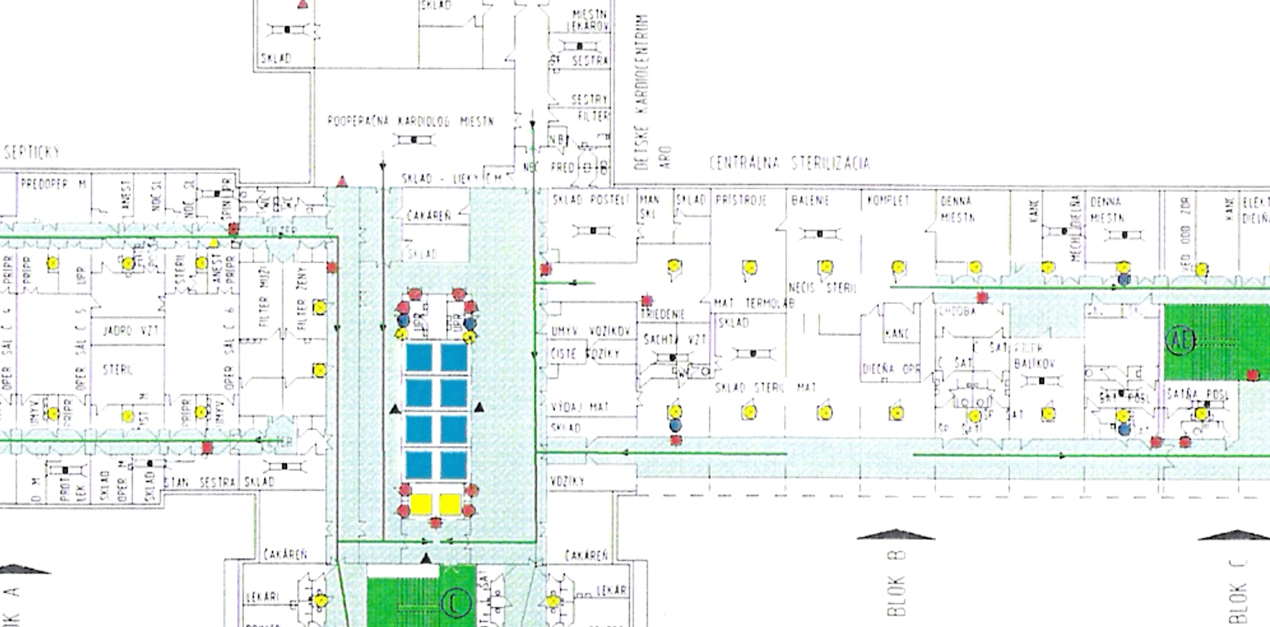
OCS -2. poschodie
COS

Slide 17
Původní půdorys Centrální sterilizace

Slide 18
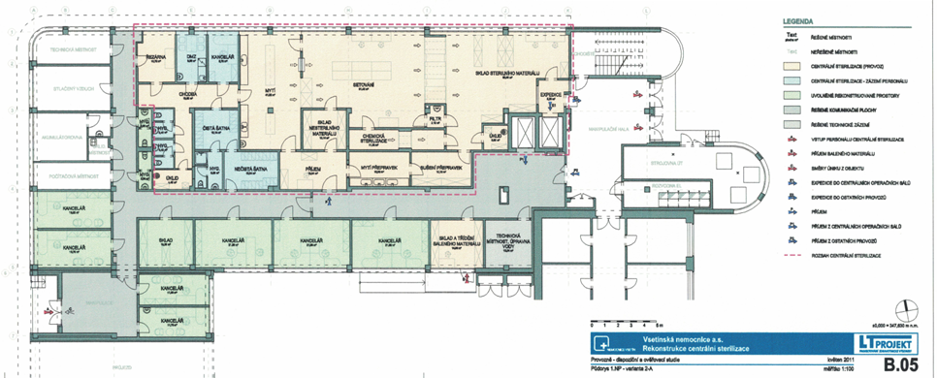
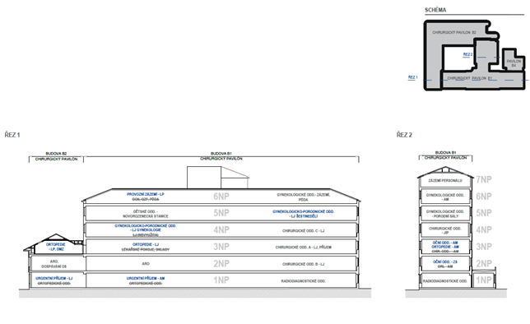

Varianta 2 A – Rekonstrukce CS VSN a.s. 2013
Křížení cest

Slide 19


Slide 20
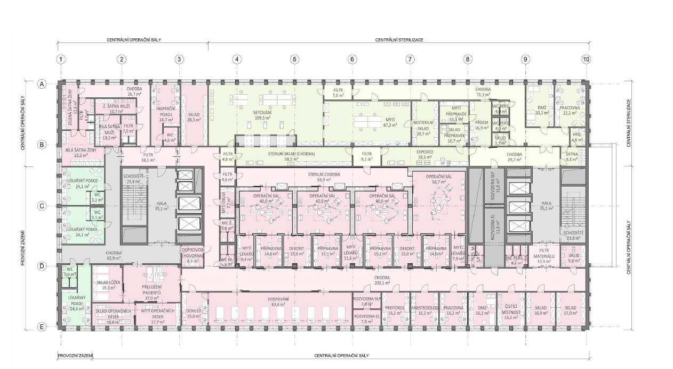
Nový centrální pavilon VSN a.s. 2030

Slide 21

Závěr
Personální a organizační zabezpečení OCS
Vždy záleží na velikosti zdravotnického zařízení
a poskytování zdravotní péče
Samostatné pracoviště
Pod vedením odborníka na oblast prevence vzniku a šíření infekcí
Vše ohledně CS konzultovat s odborníkem pro prevenci infekcí
Personální zabezpečení
Organizační zabezpečení
Technické vybavení
Prostorové uspořádaní , rekonstrukce, projekty

Slide 22


Děkuji za pozornost
RNDr. Jana Boledovičová, PhD., MPH
nemocniční epidemiológ
Vedoucí Oddělení nemocniční epidemiologie a Centrální sterilizace
boledovicova@nemocnice-vs.cz
+420 571 818 127
jana.boledovicova@gmail.com
+421 905 286 421

